Slide 1
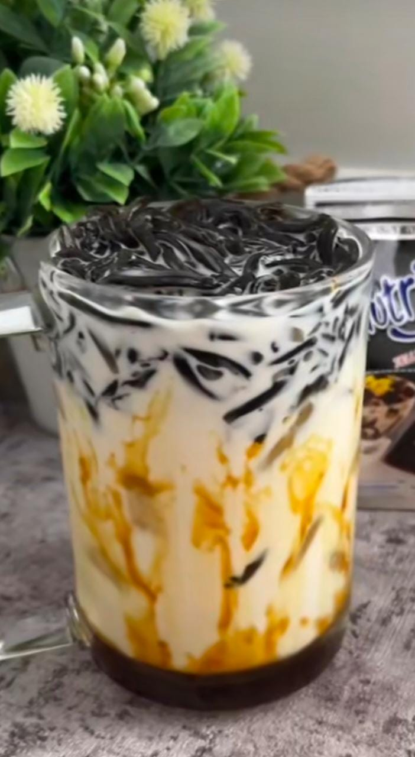
RENCANA BISNIS
RENCANA BISNIS
Kelompok 2
Disusun oleh :
Anna Fauziah | 2113053015
Annisa Bella Puspita | 2113053221
Erina Andita Rahmania | 2113053137
Fara Diba Kofa | 2113053289
Pradnya Paramitha | 2113053004

Slide 2


Latar Belakang
Latar Belakang
Bisnis membutuhkan keterampilan dan ide yang kreatif serta peluang. Ada banyak macam bentuk bisnis mulai dari bisnis kuliner hingga bisnis barang dan jasa. Banyak sekali berbagai bentuk dan macam-macam aneka ragam kuliner dari yang kecil hingga yang besar dan dari yang murah hingga sampai yang mahal.
Makanan dan minuman memang sudah banyak sekali yang menjualnya tetapi makanan dan minuman ini begitu sangat sederhana dan baik dikonsumsi ketika cuaca panas maupun saat waktu santai. Makanan dan minuman ini dilakukan dengan cara pembuatan yang sederhana dengan lebih baik dan higienis begitu juga dengan harga yang terjangkau. Oleh karena itu kami memilih jenis usaha dengan nama produk “Jellyco" dengan menu pertama Es Jelly.

Slide 3

Tujuan
Tujuan
Keunggulan Produk
Keunggulan Produk
Tujuan kami memilih usaha ini yaitu :
Mencari keuntungan.
Menarik minat konsumen untuk membeli produk kami.
Mencapai target penjualan
Kaya akan serat.
Bahan produk yang higenis.

Slide 4
Analisis SWOT
Analisis SWOT
Produk dijual untuk semua kalangan masyarakat.
Bahan produk yang terjamin dan higienis
Masih sedikit penjual minuman Es di lingkungan kampus B FKIP Unila.
Fasilitas memadai.
Strength (kekuaatan)
Weakness (kelemahan)
Opportunity (peluang)
Threath (ancaman)
Tidak dapat taham lama.
Produknya mudah ditiru
Adanya pesaing yang menjual produk dengan harga yang tida terlalu mahal.

Slide 5
Analisis 4P
Analisis 4P
Produk yang dijual adalah Es Jelly dengan nama "Jellyco" yang merupakan minuman kaya akan serat.
Dalam melakukan promosi produk ini dengan menyebarkan pamflet online melalui media sosial.
Product (produk)
Price (harga)
Promotion (promosi)
Place (tempat)
Harga pergelas Rp. 5.000 karena harga ini sangat terjangkau dan relative murah.
Tempat yang digunakan untuk membuat produk adalah di kosan dan bisa diantarkan ke konsumen.

Slide 6

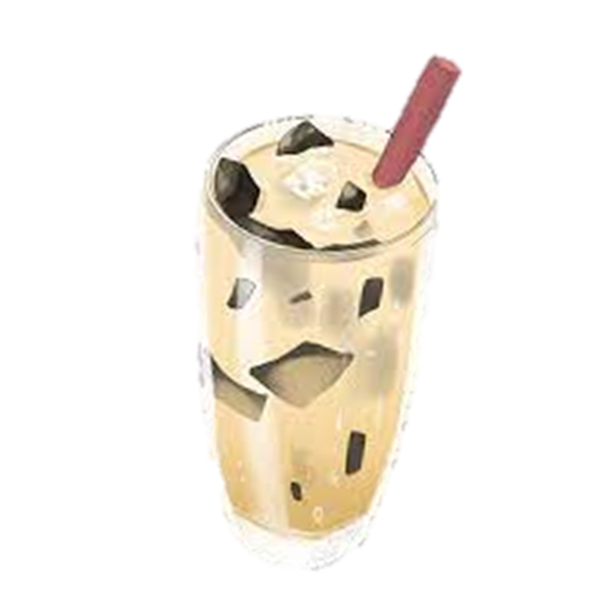
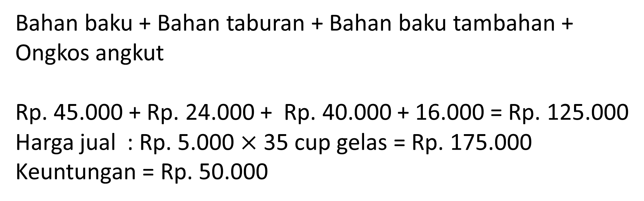
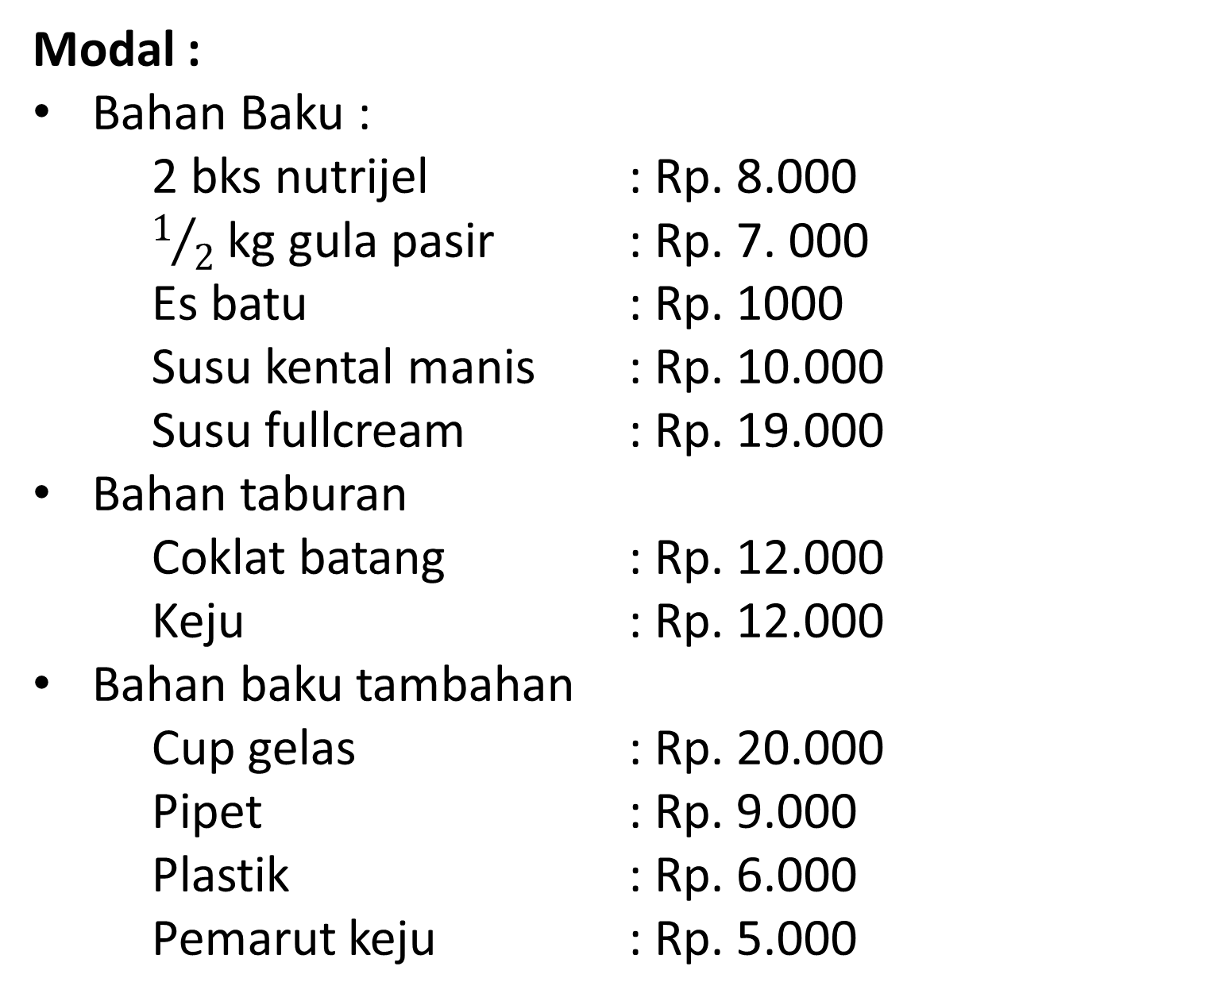
Keuangan
Keuangan
Modal :
Bahan Baku :
    2 bks nutrijel : Rp. 8.000
    $1/2$ kg gula pasir : Rp. 7. 000
    Es batu : Rp. 1000
    Susu kental manis : Rp. 10.000
    Susu fullcream : Rp. 19.000
Bahan taburan
    Coklat batang : Rp. 12.000
    Keju : Rp. 12.000
Bahan baku tambahan
    Cup gelas : Rp. 20.000
    Pipet : Rp. 9.000
    Plastik : Rp. 6.000
    Pemarut keju : Rp. 5.000
Bahan baku + Bahan taburan + Bahan baku tambahan + Ongkos angkut
Rp. 45.000 + Rp. 24.000 + Rp. 40.000 + 16.000 = Rp. 125.000
Harga jual : Rp. 5.000 $×$ 35 cup gelas = Rp. 175.000
Keuntungan = Rp. 50.000

Slide 7


SEKIAN, TERIMA KASIH

